Slide 1
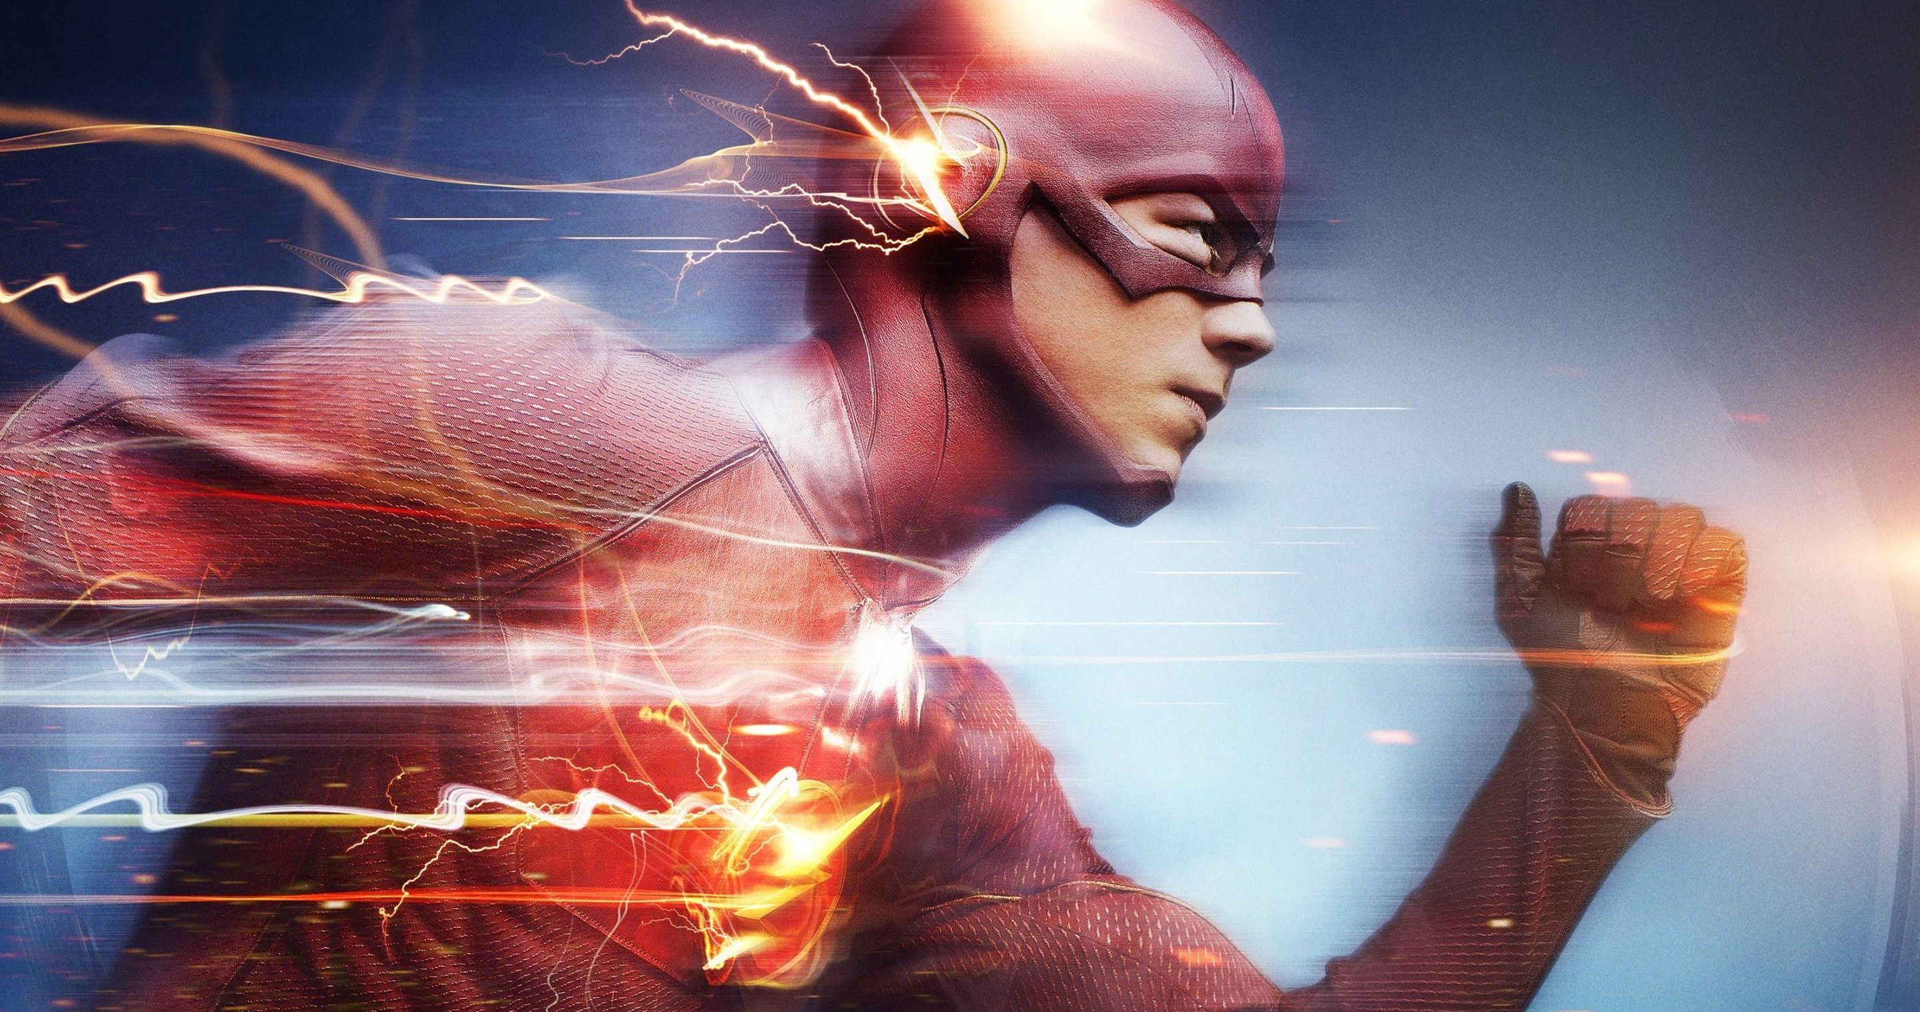
牛顿第二定律
瞬时性问题

Slide 2

瞬时性问题
例1 如图所示，质量相等的两个物体之间用一轻弹簧相连，再用一细线悬挂在天花板上静止，当剪断细线的瞬间两物体的加速度各为多大？
m
m
m
m
1. 轻绳形变不需要时间，在瞬时问题中，弹力可以突变;
2. 轻弹簧形变需要较长的时间，在瞬时问题中，弹力不能突变（大小方向均不变）；但当弹簧被剪断时，其弹力马上消失。
瞬时性

Slide 3
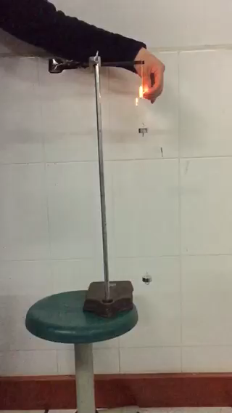

Slide 4
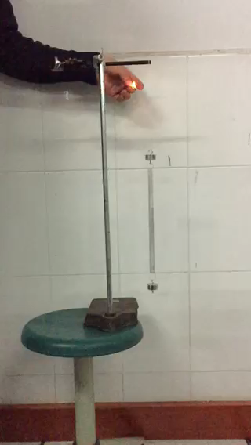

Slide 6

练1 如图所示，A、B、C三个小球质量均为m，A、B之间用一根没有弹性的绳子连在一起，B、C之间用轻弹簧拴接，用细线悬挂在天花板上，整个系统静止 。现将A上面的细线剪断，则在剪断细线的瞬间，A、B、C三个小球的加速度分别是（ ）
A. 1.5g，1.5g，0
B. g，2g，0
C. g，g，g
D. g，g，0
A

Slide 7
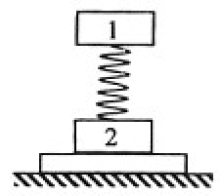
练2 如右图，轻弹簧上端与一质量为m的木块1相连，下端与另一质量为M的木块2相连，整个系统置于水平放置的光滑木坂上，并处于静止状态。现将木板沿水平方向突然抽出，设抽出后的瞬间，木块1、2的加速度大小分别为a₁、a₂重力加速度大小为g。则有（ ）
A. a₁=0 ，a₂=g B. a₁=g ， a₂=g
C. a₁=0 ， D. a₁=g ，
C

Slide 8
练3 如图所示，质量为m的小球用水平弹簧系住，并用倾角为30°的光滑木板AB托住，小球恰好处于静止状态。当木板AB突然向下撤离的瞬间，小球的加速度为（ ）
A. A. 0
B. 大小为g，方向竖直向下
C. 大小为 ，方向垂直木板向下
D. 大小为 ，方向水平向右
C
F_{N}
f
G

Slide 9

练4 如图所示，A、B两小球分别连在轻绳两端，B球另一端用弹簧固定在倾角为30°的光滑斜面上。A、B两小球的质量分别为m_{A}、m_{B}，重力加速度为g，若不计弹簧质量，在线被剪断瞬间，A、B两球的加速度大小分别为（ ）
都等于g/2
B. g/2和0
C. g/2和
D. 和g/2
C

Slide 10

练5 如图所示，质量为4kg的物体A静止在竖直的轻弹簧上面。质量为1kg的物体B用细线悬挂起来，A、B紧挨在一起但A、B之间无压力。某时刻将细线剪断，则细线剪断瞬间，B对A的压力大小为（取g=10m/s²）（ ）
A. 0N B. 8N
C. 10N D. 50N
B

